Slide 1
week 6
多智能体舆情处理系统
100 Agent 闭环持续联调与 D/E 评估增强
A 陈佳欣 2471400
B 张乐年 2471172
C 石雨凡 2363487
D 张峻烨 2471659
E 刘嘉铭 2471680
01
Notes:
[Sources]
Reference deck: D:/surf/week5/week5_report.pptx
Template reference: D:/surf/week1/week report sample(1).pptx
Week6 outputs: D:/surf/week6/联调成果_20260802

Slide 2
进度 Schedule：100 Agent 闭环继续完善并完成结果归档
本周计划
本周完成
1 继续100 Agent闭环：Mock压力 + DeepSeek真实路径
2 合入ABCDE：转发修复、记忆并入、D/E报表切片
1 100%
2 100%
02
Notes:
[Sources]
Weekly memo: D:/surf/week6/联调成果_20260802/本周工作纪要.md
Mock metadata: D:/surf/week6/联调成果_20260802/联调结果/mock_100x50/run_meta.json
DeepSeek metadata: D:/surf/week6/联调成果_20260802/联调结果/ds_100x20/run_meta.json
D integration README: D:/surf/week6/联调成果_20260802/联调代码/README_D_TO_ABC.md

Slide 3
1 100 Agent 闭环进入“可解释联调”阶段
100 Agents
→
B 生成行动
→
A 更新环境
→
C 支撑链路
→
D/E评估导出
ORDINARY / ACTIVE / RATIONAL / CONTROLLER
belief + perception → ActionRecord
step 调度、热度传播、DataCollector
Hawkes / LLM / 降级路径
窗口/切片 + CSV/图表
11+
核心指标：tick、avg_opinion、polarization、negative_emotion、distortion、cross_group_forward；扩展GroupType/AgentType切片列
100
50
20
42
Agent 数量
Mock 步数
DeepSeek 步数
随机种子
• 本周不再只验证能跑通，重点转向接口合入、跨群转发恢复、D/E评估切片与结果归档。
• Mock保持快速回归；DeepSeek暴露真实LLM的观点、极化、情绪差异，也暴露耗时瓶颈。
03
Notes:
[Sources]
Weekly memo: D:/surf/week6/联调成果_20260802/本周工作纪要.md
Mock metrics: D:/surf/week6/联调成果_20260802/联调结果/mock_100x50/metrics.csv
DeepSeek metrics: D:/surf/week6/联调成果_20260802/联调结果/ds_100x20/metrics.csv
D integration README: D:/surf/week6/联调成果_20260802/联调代码/README_D_TO_ABC.md

Slide 4
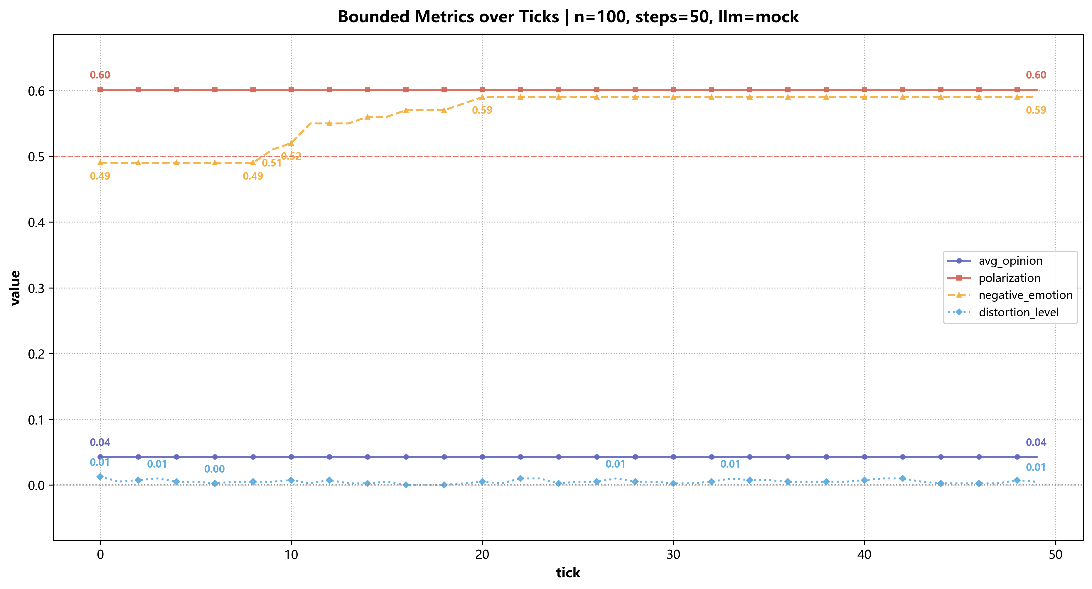
2 Mock 100×50 全流程通过，继续作为快速回归基线
0.84s
0.0166s
总耗时
平均每步
50 行
0
DataCollector
NaN
结果解释
• all_pass=true，说明100 Agent规则路径、DataCollector和出图链路稳定。
• 末态观点0.043、极化0.601基本保持；负面情绪0.59，跨群累计94。
末态：avg_opinion=0.043，polarization=0.601，negative_emotion=0.59，distortion=0.005，cross_group=94
04
Notes:
[Sources]
Chart source: D:/surf/week6/联调成果_20260802/联调结果/mock_100x50/figures/fig1_bounded_trends.png
Metadata source: D:/surf/week6/联调成果_20260802/联调结果/mock_100x50/run_meta.json
Metrics source: D:/surf/week6/联调成果_20260802/联调结果/mock_100x50/metrics.csv

Slide 5
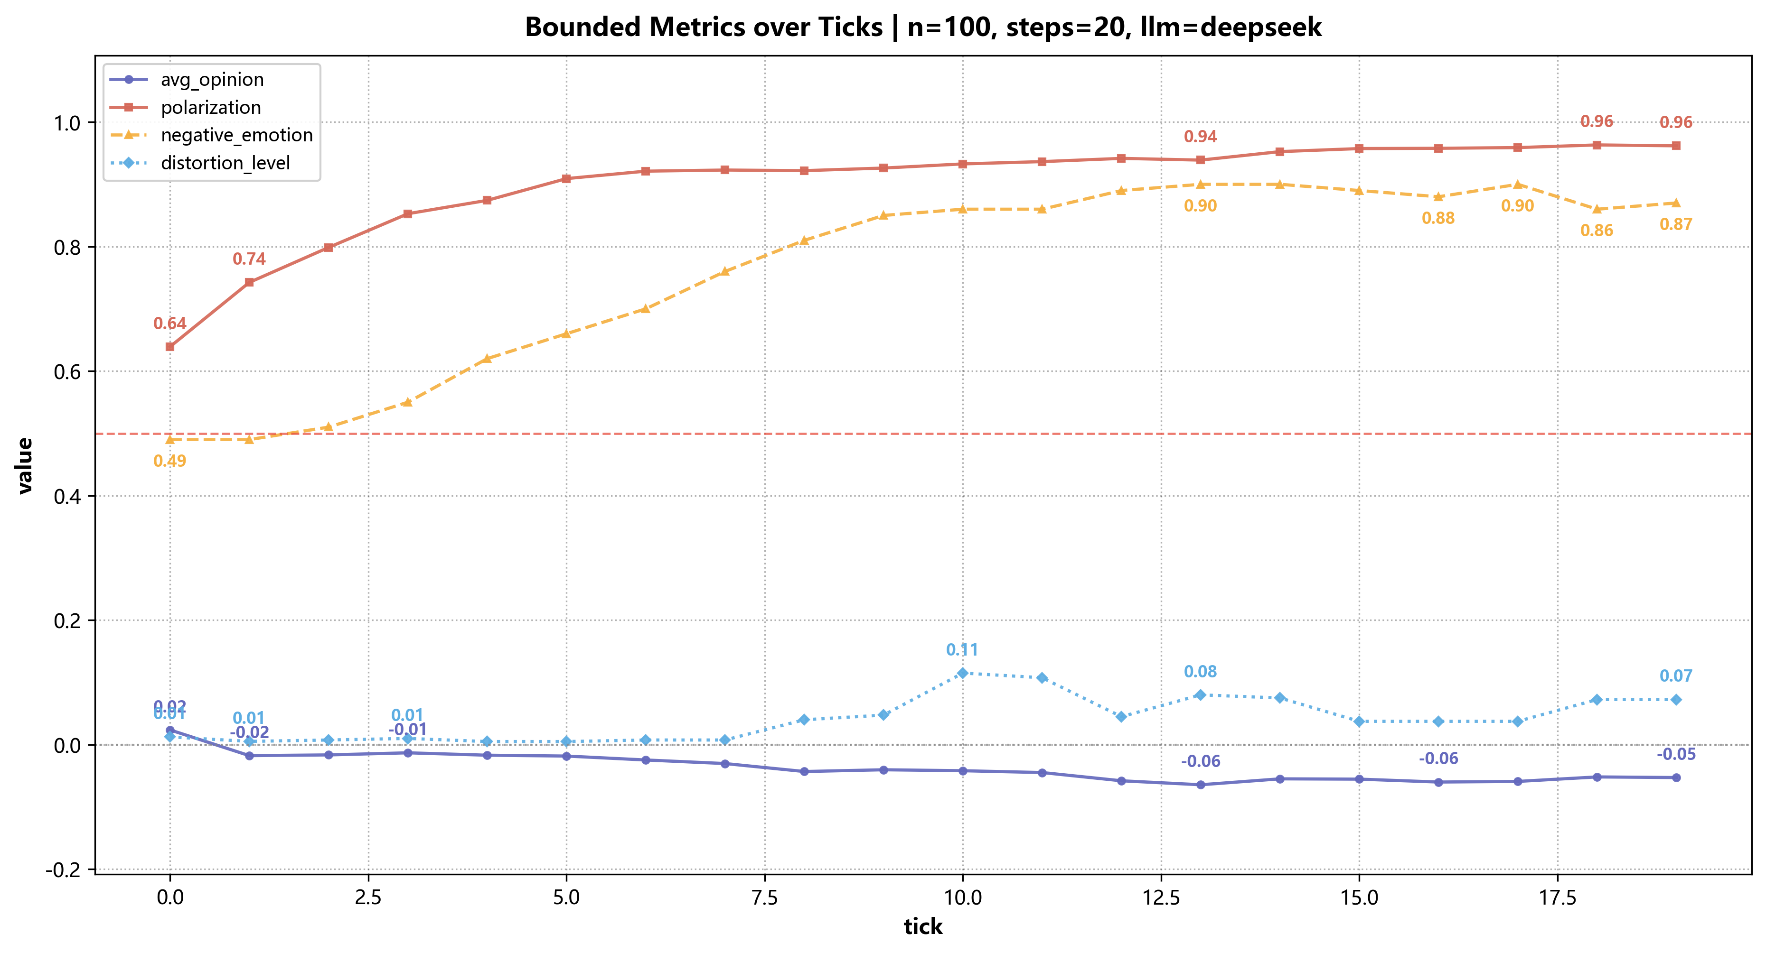
3 DeepSeek 100×20 完成真实 LLM 数据输出，但耗时仍是瓶颈
1687.6s
84.24s
总耗时
平均每 tick
0.962
0.87
极化末态
负面末态
结果解释
• 20行metrics完整、NaN=0，真实LLM可驱动观点与情绪更新。
• avg_opinion末态为-0.053，distortion末态0.0725，高于Mock路径。
• run_meta显示all_pass=false，提示后续需做并发、抽样和缓存优化。
运行范围：100 agents × 20 steps；输出20行metrics，NaN=0；step均值84.24s。
05
Notes:
[Sources]
Chart source: D:/surf/week6/联调成果_20260802/联调结果/ds_100x20/figures/fig1_bounded_trends.png
Metadata source: D:/surf/week6/联调成果_20260802/联调结果/ds_100x20/run_meta.json
Metrics source: D:/surf/week6/联调成果_20260802/联调结果/ds_100x20/metrics.csv

Slide 6
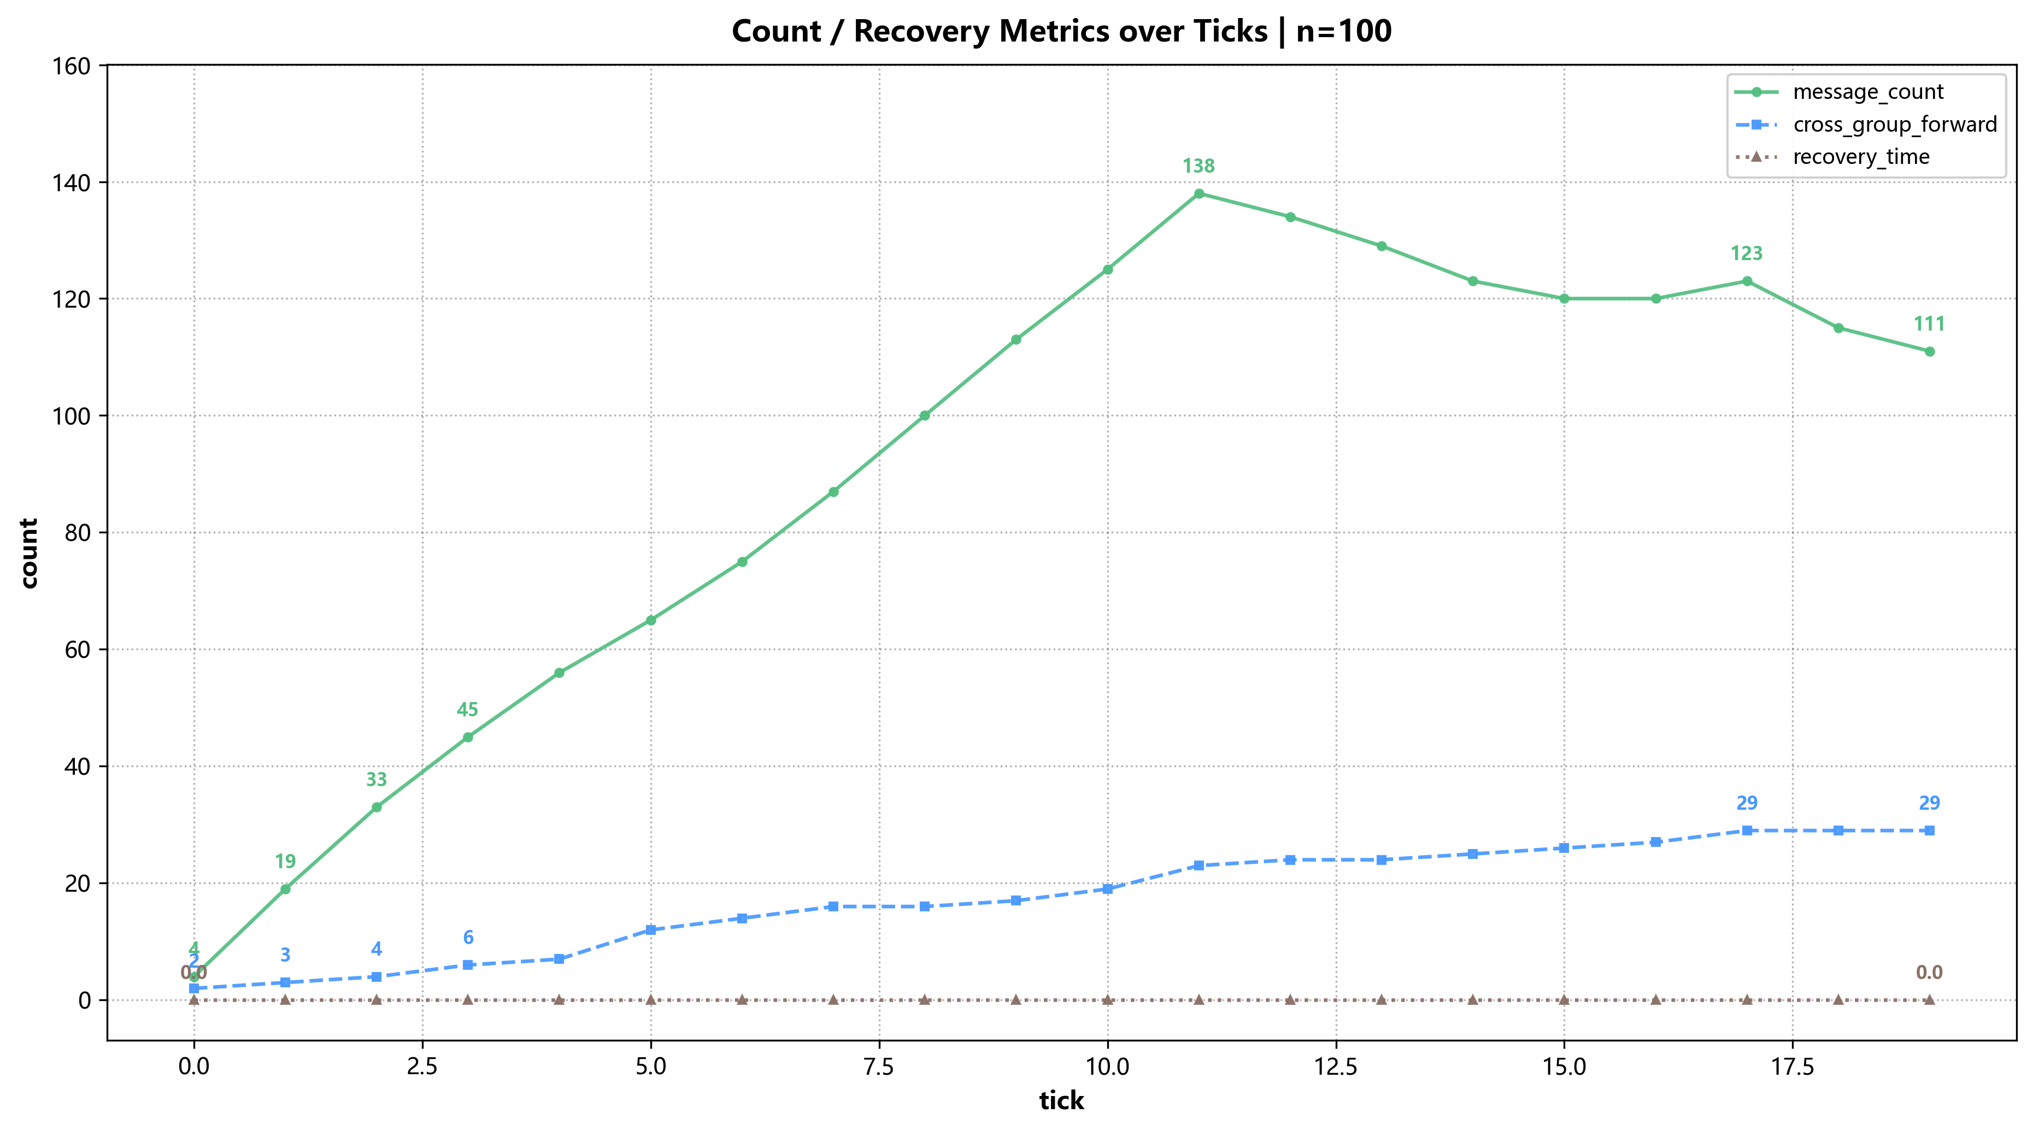
4 同 seed 对照显示差异来自认知—情绪层，D/E切片补充解释维度
指标（tick=19）
Mock
DeepSeek
avg_opinion
0.043
-0.053
polarization
0.601
0.962
negative_emotion
0.58
0.87
distortion_level
0.0025
0.0725
cross_group_forward
29
29
对照结论
• 同seed下tick=19跨群累计同为29，说明传播骨架保持一致。
• DeepSeek在观点、极化、负面和失真上明显高于Mock，说明LLM改变Agent内生状态。
• D/E补充分群/分角色、governance_tick与rolling窗口，为后续干预实验提供报告口径。
06
Notes:
[Sources]
Comparison computed from: D:/surf/week6/联调成果_20260802/联调结果/mock_100x50/metrics.csv
Comparison computed from: D:/surf/week6/联调成果_20260802/联调结果/ds_100x20/metrics.csv
Chart source: D:/surf/week6/联调成果_20260802/联调结果/ds_100x20/figures/fig2_count_trends.png
D integration README: D:/surf/week6/联调成果_20260802/联调代码/README_D_TO_ABC.md

Slide 7
总结计划 summary
本周完成
下周计划
1 Mock 100×50 all_pass=true；DeepSeek 100×20完整输出 （100%）
2 D/E新增governance_tick、GroupType/AgentType与宽表出图 （100%）
1 继续推进1000 Agent闭环，先用Mock验证性能和字段完整性。
2 优化真实LLM：并发、抽样调用、缓存、降级路径，控制step耗时。
07
Notes:
[Sources]
Weekly memo: D:/surf/week6/联调成果_20260802/本周工作纪要.md
README source: D:/surf/week6/联调成果_20260802/README.md
Mock metadata: D:/surf/week6/联调成果_20260802/联调结果/mock_100x50/run_meta.json
DeepSeek metadata: D:/surf/week6/联调成果_20260802/联调结果/ds_100x20/run_meta.json
D integration README: D:/surf/week6/联调成果_20260802/联调代码/README_D_TO_ABC.md

Slide 8
paper/chapter reading
Modeling Information Cascades with Self-exciting Processes
Quyu Kong, Marian-Andrei Rizoiu, Lexing Xie · WSDM 2020 · DOI: 10.1145/3336191.3371821
Motivation 动机
在线舆情级联同时具有两类特征：前序转发会抬高后续发生率，传播又会受可感染人群规模限制。论文希望打通流行病模型与自激点过程，用统一框架解释信息扩散的爆发、衰减和饱和。
Theory 理论
论文把随机 SIR 推广到任意恢复时间分布，并建立 recovery hazard、infection kernel 与 Hawkes/self-exciting 强度之间的对应关系；因此级联强度既由历史事件自激，又受剩余 susceptible 人群约束。
Application 应用
用于建模 Twitter 信息级联的转发时间序列，估计事件强度、传播核和最终热度；对本项目而言，它直接支撑 C 模块 Hawkes 引擎，也为 A 中热度触发和 D 中 governance_tick 选择提供理论依据。
Methodology 方法论
作者在三个大规模 Twitter 扩散数据集上做拟合优度和 holdout log-likelihood 评估，对比 exponential、power-law、Tsallis Q-exponential 三类传播核，并进一步组合互补模型提升 popularity prediction。
my evaluation 自我评价
这篇论文能增强我们“事件自激传播 + 官方干预评估”的学术可信度：C 可用它解释 intensity/sample/add_event，D 可用干预前后窗口比较强度、负面和传播下降。但论文侧重级联时间过程，不直接建模 LLM Agent 的信念、情绪和角色异质性。
08
Notes:
[Sources]
ACM DL source: https://dl.acm.org/doi/10.1145/3336191.3371821
arXiv source: https://arxiv.org/abs/1910.05451
WSDM proceedings page: https://www.wsdm-conference.org/2020/acm-proceedings.php

